Slide 1

بسم الله الرحمن الرحیم
نگارش خلاق
جلسه ششم
حاجی قاسملو

Slide 2
علایم سجاوندی
علایم سجاوندی علامت و نشانه هایی هستند که خواندن و در نتیجه فهم درست منابع را آسان میکند. و به به رفع پاره ای از ابهامات کمک می کند.

Slide 3
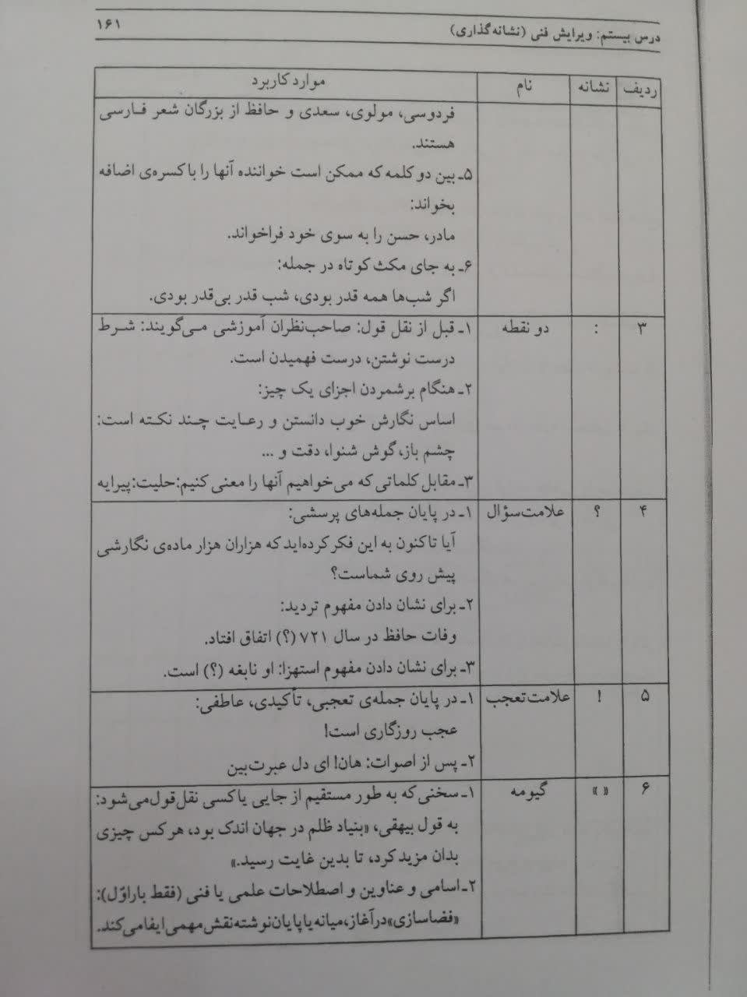

Slide 4
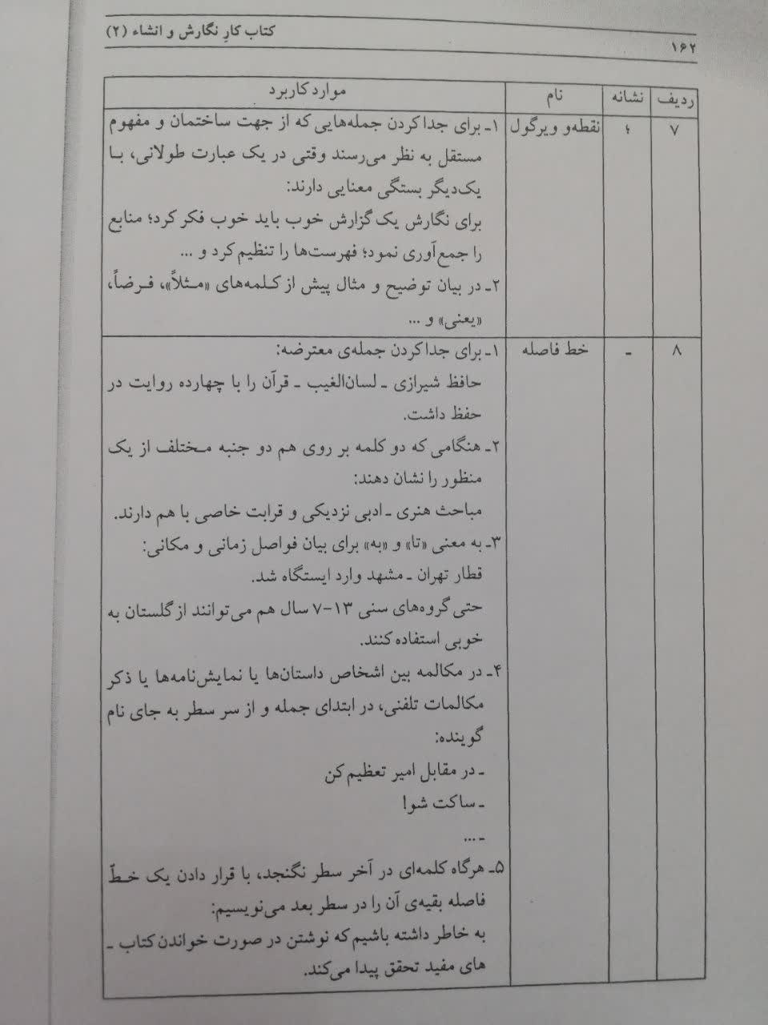

Slide 5
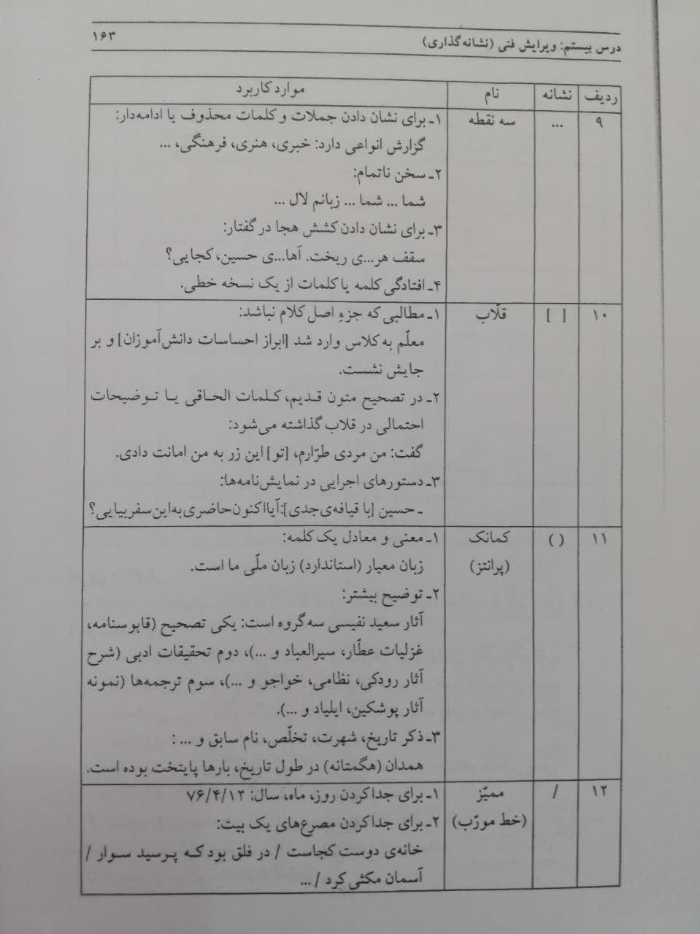

Slide 6
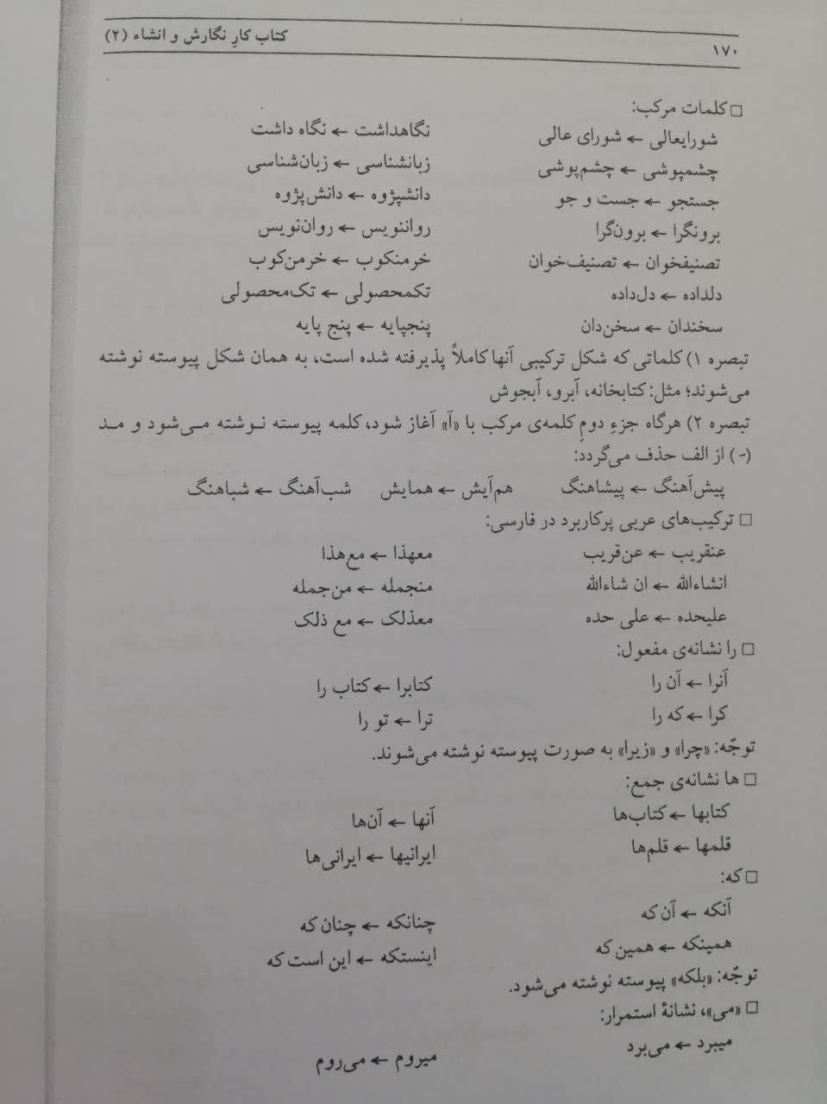

Slide 7
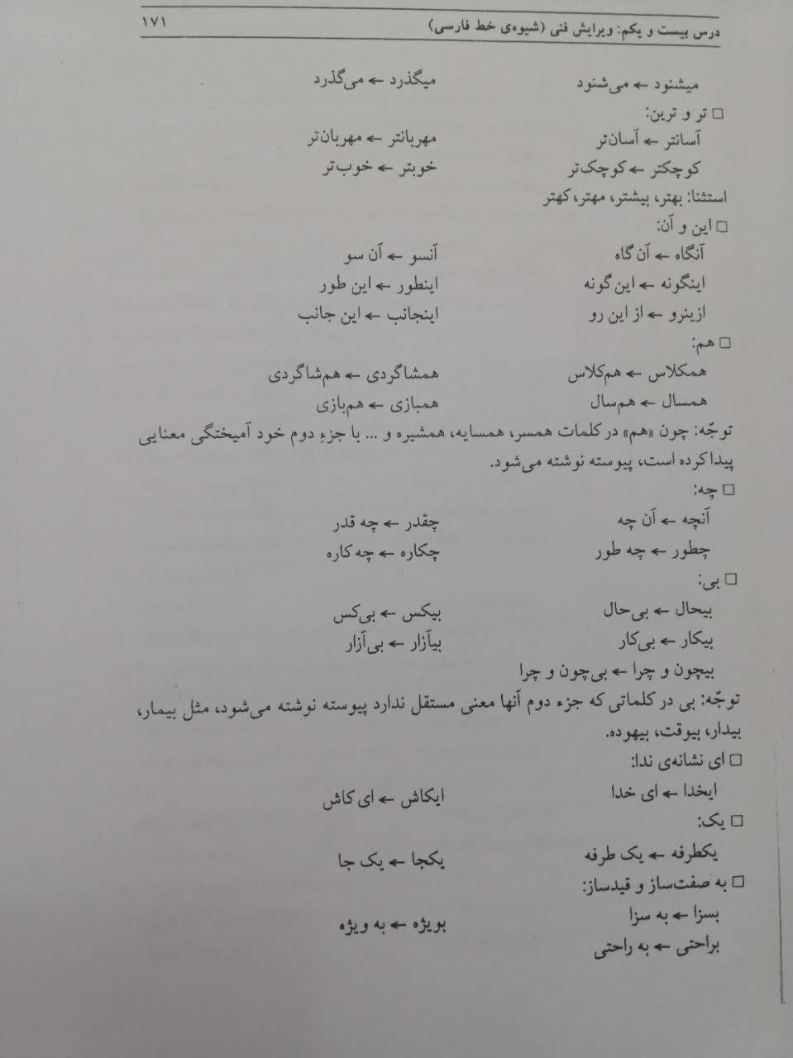

Slide 8
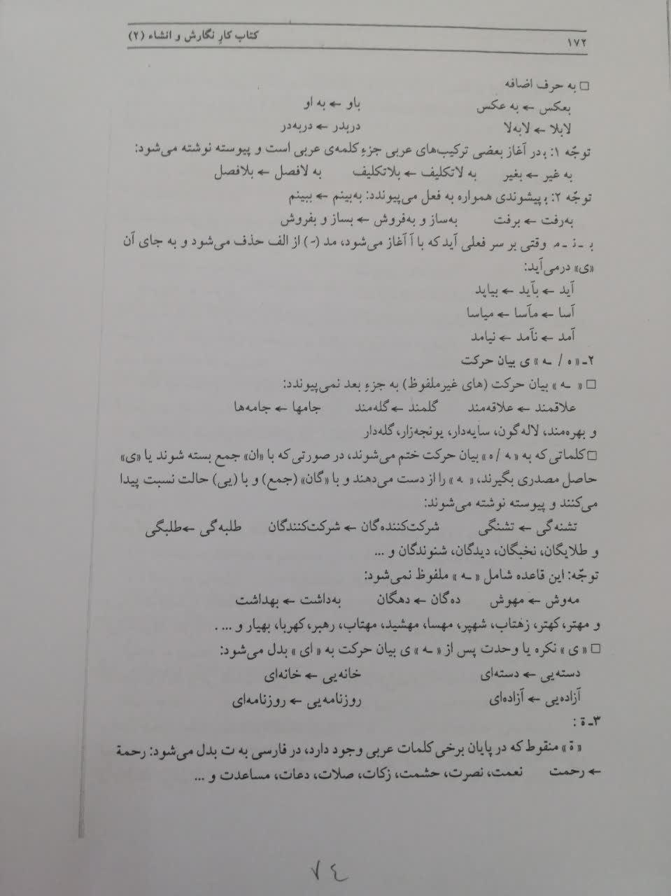

Slide 9
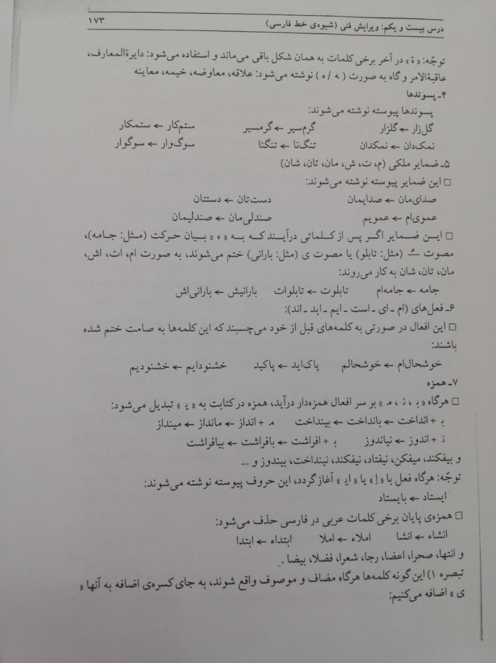

Slide 10
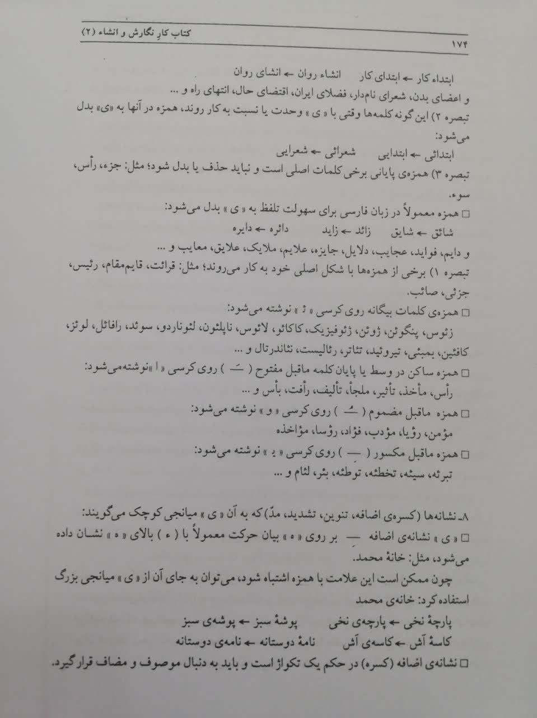

Slide 11
